Slide 1



PARASHA SHEMOT MISHPATIM
Ojo por Ojo, Diente por Diente
¿Cómo Leer el Talmud?
Por: Eliyahu BaYona
Director Shalom Haverim Org
New York

Slide 2
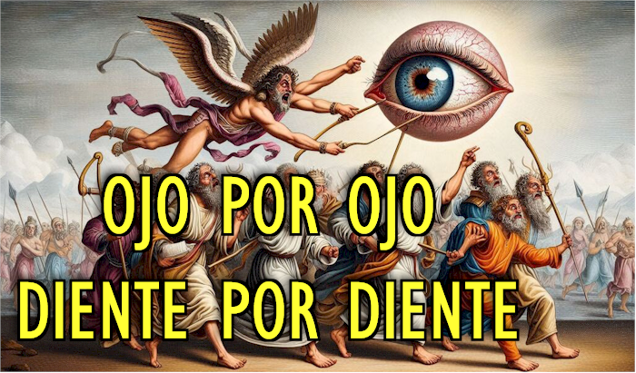
PARASHA SHEMOT MISHPATIM

Slide 3
PARASHA SHEMOT MISHPATIM
Shemot 21: 1 – 24:18 y Yirmiyahu 34:8 – 34:22
21:1 Ve'eleh hamishpatim asher tasim lifneyhem.
Y éstos son los juicios que expondrás ante ellos:

Slide 4
PARASHA SHEMOT MISHPATIM
Shemot 21: 1 – 24:18 y Yirmiyahu 34:8 – 34:22
Moisés informa a la gente de numerosas leyes éticas y rituales y sella el pacto entre los Hijos de Israel y Dios.
Dios acaba de dar Los Diez Mandamientos en el Monte Sinaí. La gente retrocedió y se paró a cierta distancia.
Moisés le dice a la gente muchas reglas detalladas:

Slide 5
PARASHA SHEMOT MISHPATIM
Shemot 21: 1 – 24:18 y Yirmiyahu 34:8 – 34:22
Cuando tengas un siervo hebreo, él servirá seis años y en el séptimo será liberado.
Cualquiera que asesine intencionalmente será condenado a muerte. Si este asesinato ocurre sin intención, hay un lugar para que este asesino huya.
Honra a tus padres y no los golpees.

Slide 6
PARASHA SHEMOT MISHPATIM
Shemot 21: 1 – 24:18 y Yirmiyahu 34:8 – 34:22
Cuando hay una pelea y uno golpea a otro, el que ataca quedará impune, excepto que deberá pagar por la curación de la víctima.
Cuando alguien golpea a un esclavo con una vara y muere, el que golpeó debe ser castigado.

Slide 7
PARASHA SHEMOT MISHPATIM
Shemot 21: 1 – 24:18 y Yirmiyahu 34:8 – 34:22
Si dos hombres pelean y una mujer embarazada es golpeada y abortan, el esposo multará al responsable. Pero si la mujer embarazada muere, entonces debe compensar una vida por vida, ojo por ojo, diente por diente, mano por mano, pie por pie, quemadura por quemaduras, herida por herida, moretón por moretón.

Slide 8
PARASHA SHEMOT MISHPATIM
Shemot 21: 1 – 24:18 y Yirmiyahu 34:8 – 34:22
Cuando alguien golpea el ojo o el diente de un esclavo, el esclavo será puesto en libertad.
Cuando un buey cornea a alguien, lo matarán y no será comida su carne.
Si se sabe que el buey cornea a la gente y lo sigue haciendo, entonces el buey y el propietario serán ejecutados.

Slide 9
PARASHA SHEMOT MISHPATIM
Shemot 21: 1 – 24:18 y Yirmiyahu 34:8 – 34:22
Cuando alguien abre una fosa o deja una descubierta y un animal cae en ella, la persona que deja la fosa sin cubrir es responsable del daño causado al animal.
Debe hacer un pago justo por la pérdida, pero puede quedarse con el animal muerto.

Slide 10
PARASHA SHEMOT MISHPATIM
Shemot 21: 1 – 24:18 y Yirmiyahu 34:8 – 34:22
Si un ladrón es atrapado con bienes robados, el ladrón pagará el doble del valor de lo que es robado.
Si una persona permite que su animal pasta en el campo de otra persona, la restitución se basará en el campo cuando éste sea más abundante.

Slide 11
PARASHA SHEMOT MISHPATIM
Shemot 21: 1 – 24:18 y Yirmiyahu 34:8 – 34:22
La persona que inicia un incendio debe pagar por la propiedad perdida por el incendio.
Cuando un hombre le da dinero o bienes a otro para su custodia y son robados, el ladrón pagará el doble cuando sea capturado.

Slide 12
PARASHA SHEMOT MISHPATIM
Shemot 21: 1 – 24:18 y Yirmiyahu 34:8 – 34:22
Cuando un hombre da a otro ganado para custodiar y el ganado muere o falta sin que haya un testigo ocular, entonces se debe prestar un juramento ante Dios en el tribunal. Entonces se decidirá la culpa y se dará un pago justo.

Slide 13
PARASHA SHEMOT MISHPATIM
Shemot 21: 1 – 24:18 y Yirmiyahu 34:8 – 34:22
Cuando un hombre toma prestado un animal y muere por lesiones sin la presencia del propietario, entonces el pago justo se debe al propietario.
Si el propietario está presente, no es necesario el pago.

Slide 14
PARASHA SHEMOT MISHPATIM
Shemot 21: 1 – 24:18 y Yirmiyahu 34:8 – 34:22
Si un hombre seduce a una mujer soltera que no ha sido tocada sexualmente, entonces debe convertirla en su esposa.
Si el padre se niega a entregársela, todavía debe pagar una tarifa justa por novias intactas.

Slide 15
PARASHA SHEMOT MISHPATIM
Shemot 21: 1 – 24:18 y Yirmiyahu 34:8 – 34:22
No tolerarás a una bruja.
El que yace sexualmente con una bestia será condenado a muerte.
Quien se sacrifique a un dios que no sea el Eterno solo será destruido por completo.
No oprimirás ni harás mal a los extraños, porque eras extranjero en la tierra de Egipto.

Slide 16
PARASHA SHEMOT MISHPATIM
Shemot 21: 1 – 24:18 y Yirmiyahu 34:8 – 34:22
No debe causar daño a ninguna viuda o huérfano, no sea que, en la ira de Dios, te vuelvas viudo y tus hijos queden huérfanos.
Si le prestas dinero a Mi pueblo, especialmente a los pobres, no actúes como acreedor ni tomes intereses.
Devuélvele a su vecino lo que pide prestado antes de que se ponga el sol.

Slide 17
PARASHA SHEMOT MISHPATIM
Shemot 21: 1 – 24:18 y Yirmiyahu 34:8 – 34:22
No ofenderás a Dios, ni maldecirás a los líderes de tu pueblo.
No tardarás en ofrecer a Dios la primera recompensa de tu cosecha y el primer nacido entre tus hijos y tus animales.
No comas carne desgarrada por las bestias en el campo. En lugar de echarlo a los perros.

Slide 18
PARASHA SHEMOT MISHPATIM
Shemot 21: 1 – 24:18 y Yirmiyahu 34:8 – 34:22
No debes pronunciar ninguna falsedad, ni seguir a otros al mal.
Tampoco favorecerás a un hombre pobre.
Cuando veas un animal errante, devuélvelo a su dueño.
Ayuda a todos los animales, incluso si son los animales de tu enemigo.

Slide 19
PARASHA SHEMOT MISHPATIM
Shemot 21: 1 – 24:18 y Yirmiyahu 34:8 – 34:22
Mantente alejado de cualquier asunto falso y no lastimes a los inocentes y justos, porque no liberaré a un culpable.
No aceptarás sobornos, porque el soborno ciega a los ojos y convierte las palabras de los justos en falsedad.

Slide 20
PARASHA SHEMOT MISHPATIM
Shemot 21: 1 – 24:18 y Yirmiyahu 34:8 – 34:22
Seis años sembrarás y cosecharás la cosecha, pero el séptimo año dejarás que los pobres y los animales pasten.
Seis días harás todas tus tareas, y en el séptimo día dejarás de trabajar, para que tú y tus animales, tus servidores y el extraño puedan recuperarse.
No hagas mención de ningún otro dios.

Slide 21
PARASHA SHEMOT MISHPATIM
Shemot 21: 1 – 24:18 y Yirmiyahu 34:8 – 34:22
Tres nuevas festividades
Tres veces al año, tendrás una fiesta para mí.
La Fiesta de los Panes sin Levadura (la Pascua) para recordar cómo Dios te sacó de Egipto de la casa de servidumbre.
La Fiesta de la Cosecha (Sukot), para honrarme con los primeros y más selectos frutos,

Slide 22
PARASHA SHEMOT MISHPATIM
Shemot 21: 1 – 24:18 y Yirmiyahu 34:8 – 34:22
Y la Fiesta de la Recolección (Shavuot), al final del año, cuando coseche los resultados de su trabajo.
No debes cocinar un cabrito en la leche de su madre.
Te envío un ángel delante de ti para que te guarde en el camino y te lleve al lugar que he preparado.

Slide 23
PARASHA SHEMOT MISHPATIM
Shemot 21: 1 – 24:18 y Yirmiyahu 34:8 – 34:22
Si atiendes a lo que es Mío, seré un enemigo para tus enemigos y un adversario para tus adversarios.
Cuando Mi ángel te ponga en contacto con otros pueblos, no te inclinarás ante sus dioses en adoración, ni seguirás sus prácticas, sino que los derribarás.

Slide 24
PARASHA SHEMOT MISHPATIM
Shemot 21: 1 – 24:18 y Yirmiyahu 34:8 – 34:22
Servirás al Señor tu Dios y Dios bendecirá tu pan y tu agua y habrá salud y sanidad en la tierra.
El Altar de Moisés
Temprano en la mañana, Moisés instaló un altar al pie de la montaña, con doce pilares para las doce tribus de Israel.

Slide 25
PARASHA SHEMOT MISHPATIM
Shemot 21: 1 – 24:18 y Yirmiyahu 34:8 – 34:22
Hizo una ofrenda animal al Eterno, diciendo en voz alta: "Esta sangre sella el pacto que el Eterno hace ahora contigo".
Entonces Dios le dijo a Moisés: "Sube a mí en la montaña y te daré las tablas de piedra con Mis mandamientos para que puedas enseñarles".

Slide 26
PARASHA SHEMOT MISHPATIM
Shemot 21: 1 – 24:18 y Yirmiyahu 34:8 – 34:22
Dios le dijo a Moisés que dejara a Aarón y Hur a cargo de los israelitas.
Luego, la gloria de Dios descansó sobre el monte Sinaí y la aparición de Dios fue como un fuego consumidor en la cima de la montaña ante los ojos de los hijos de Israel.

Slide 27
PARASHA SHEMOT MISHPATIM
Shemot 21: 1 – 24:18 y Yirmiyahu 34:8 – 34:22
Moisés entró en medio de la nube y ascendió a la montaña, y Moisés permaneció en la montaña durante cuarenta días y cuarenta noches.

Slide 28
PARASHA SHEMOT MISHPATIM
Ojo por $100, Diente por $10
Por el rabino Ben Lanckton
Un ojo por cien dólares, un diente por diez dólares
Varias interpretaciones de “ojo por ojo” brindan valiosas perspectivas sobre las lecciones éticas de la Torá.

Slide 29
PARASHA SHEMOT MISHPATIM
Si todos vivieran según el principio de “ojo por ojo y diente por diente”, el mundo estaría ciego y sin dientes”. —Tevye, El violinista en el tejado
Quizás Tevye no se haya dado cuenta, pero resumió, con mucha precisión, la interpretación que el Talmud da de “ojo por ojo”, que aparece por primera vez en la parashá de esta semana, Mishpatim.

Slide 30
PARASHA SHEMOT MISHPATIM
La semana pasada, escuchamos Aseret Hadibrot, los Diez Mandamientos, los titulares de la creencia y la ética judías.
Imponentes e impresionantes, transmiten mensajes morales conmovedores. Sin embargo, dicen poco sobre los detalles de cómo vivir una vida judía ética.

Slide 31
PARASHA SHEMOT MISHPATIM
Esta semana, la Torá dirige su atención a los detalles de la ley y la práctica judías: “Mishpatim” = ordenanzas, reglas, regulaciones.
En la porción de esta semana hay mitzvot (mandamientos) más específicos, órdenes más explícitas, que en casi cualquier otra.

Slide 32
PARASHA SHEMOT MISHPATIM
La abundancia y variedad de estas mitzvot refuerzan una antigua idea del judaísmo: existe una conexión innata entre lo ritual y lo espiritual, entre lo ético y lo etéreo. En nuestra porción, los asuntos “mundanos” de la dieta y la agricultura se mezclan con cuestiones “profundas” del sacrificio personal y la pena capital.

Slide 33
PARASHA SHEMOT MISHPATIM
Cada momento, mundano o profundo, conlleva el potencial de santidad.
El potencial de santidad se actualiza de manera más aguda en cuestiones de justicia, al decidir entre lo correcto y lo incorrecto. En cuestiones de daño personal, Mishpatim establece uno de los pasajes más (erróneamente) infames de la Biblia hebrea.

Slide 34
PARASHA SHEMOT MISHPATIM
Considere esta frase frecuentemente citada en su contexto real en Éxodo 21:22-21:27 (traducción de Everett Fox, Los cinco libros de Moisés):
Cuando dos hombres riñen y le propinan un golpe a una mujer embarazada, de modo que sus hijos aborten, pero no se produzca otro daño, él será multado,

Slide 35
PARASHA SHEMOT MISHPATIM
sí, multado, como el esposo de la mujer imponga para él, pero él deberá pagarlo sólo de acuerdo con la evaluación.
Pero si se produce daño, entonces deberás dar vida en lugar de vida: ojo en lugar de ojo, diente en lugar de diente, mano en lugar de mano, pie en lugar de pie,

Slide 36
PARASHA SHEMOT MISHPATIM
cicatriz de quemadura en lugar de cicatriz de quemadura, herida en lugar de herida, golpe en lugar de golpe.
Cuando un hombre hiere el ojo de su siervo o el ojo de su sierva, y lo arruina, lo dejará libre en libertad por causa de su ojo;

Slide 37
PARASHA SHEMOT MISHPATIM
Si le rompe un diente a su siervo o a su sierva, lo dejará libre a cambio de su diente.
Preguntas para considerar:1. ¿Cuánto “cuesta” un ojo? ¿Un diente? ¿Un moretón?
2. ¿Qué pasa si un ciego le saca el ojo a un hombre que ve? ¿O si un hombre desdentado le saca un diente a alguien?

Slide 38
PARASHA SHEMOT MISHPATIM
3. ¿El sirviente recibe un trato mejor o peor que el ciudadano promedio según estos versículos?
La gran pregunta: ¿Ojo por ojo realmente significa ojo por ojo?
Primera respuesta: El Talmud comenta (Tratado Baba Kama, 84a):“Un ojo en lugar de un ojo” significa una compensación monetaria;

Slide 39
PARASHA SHEMOT MISHPATIM
Si quieres argumentar que significa un ojo real, mira lo que dice Rav Ashi:
Más adelante en la Torá, aprendemos (en el caso de un hombre que ha sido descubierto teniendo sexo con una virgen no comprometida) que la frase “en lugar de” significa compensación monetaria; así como significa dinero allí, también significa dinero aquí.

Slide 40
PARASHA SHEMOT MISHPATIM
Vamos, ¿en serio?
Respuesta dos: El Talmud comenta (en el mismo lugar): SI la Torá realmente quería decir ojo por ojo real, ENTONCES no habría forma de castigar a un ciego o a un agresor dental sin dientes.

Slide 41
PARASHA SHEMOT MISHPATIM
ENTONCES la Torá debe querer decir realmente compensación monetaria. PERO si quería decir “dinero”, ¿por qué no decía simplemente “dinero”?
PORQUE la Torá viene a enseñar que quitar una vida, un ojo, un diente, es tan malo QUE ES COMO SI la parte ofensora debiera perder lo que ella misma ha quitado.

Slide 42
PARASHA SHEMOT MISHPATIM
Pero, ¿qué significaba esto en aquel entonces?
Respuesta tres: Everett Fox, nota al pie de este pasaje:
Históricamente, esto se ha interpretado como una especie de venganza hebrea estricta, como en la expresión actual “ojo por ojo”.

Slide 43
PARASHA SHEMOT MISHPATIM
Pero el pasaje (nótese, por cierto, su extensión) puede haber sido pensado como un contraste con el sistema babilónico, donde los ricos podían, en esencia, pagar para salir de tales situaciones. En Israel esto no se podía hacer, y por lo tanto no estamos tratando con “justicia estricta”, sino con equidad estricta.

Slide 44
PARASHA SHEMOT MISHPATIM
Una reflexión final: Cualquiera que sea la interpretación que le parezca más convincente, en cada caso la Torá refuta una opinión errónea que el lector tenía antes de encontrar este pasaje.
Las leyes de la Torá suelen enseñar algo inesperado, alguna nueva forma de considerar una situación ética que sus lectores pueden no haber considerado.

Slide 45
PARASHA SHEMOT MISHPATIM
Leemos la Torá para descubrir estas nuevas ideas; releemos la Torá, cada palabra cada año, para encontrar significados nuevos, incluso más relevantes, en las ideas que descubrimos el año anterior.

Slide 46
PARASHA SHEMOT MISHPATIM
Superando el victimismo
Por el rabino Zachary Truboff
Esta porción de la Torá ofrece un mensaje ético vital para un pueblo que ha sufrido siglos de opresión. En La tentación de la inocencia, el teórico social francés Pascal Bruckner destaca una idea poco conocida de Sigmund Freud sobre la psicología del victimismo.

Slide 47
PARASHA SHEMOT MISHPATIM
En un capítulo de sus Ensayos sobre psicoanálisis aplicado, Sigmund Freud examina la naturaleza de ciertas personas que, habiendo sufrido enfermedades o reveses durante su infancia, se creen exentas de los sacrificios que se aplican a la humanidad en su conjunto.

Slide 48
PARASHA SHEMOT MISHPATIM
Han soportado lo suficiente como para no tener que aceptar nunca más privaciones...
Pueden cometer injusticias porque ellos mismos las han sufrido: son excepciones y la vida les debe reparaciones.

Slide 49
PARASHA SHEMOT MISHPATIM
Aquellos que sienten que han sido perjudicados de alguna manera profunda a menudo creen que se han ganado el derecho a actuar como les parezca mejor.
La misma moralidad que vincula a otros no es relevante para ellos. Esta psicología de victimización se manifiesta a menudo de las formas más terribles.

Slide 50
PARASHA SHEMOT MISHPATIM
Con demasiada frecuencia, quienes fueron víctimas se convierten en abusadores.
Las estadísticas muestran que la gran mayoría de los padres que abusan físicamente de sus hijos fueron abusados ​​por sus propios padres.

Slide 51
PARASHA SHEMOT MISHPATIM
Es en este punto que la Torá ofrece un poderoso mensaje ético, uno que es esencial que el pueblo judío escuche después de haber sufrido como esclavos durante cientos de años. En Parashat Mishpatim, entre la letanía de leyes que Moisés comunica al pueblo judío, se repite una y otra vez a lo largo de la Torá esta:

Slide 52
PARASHA SHEMOT MISHPATIM
“No oprimirás al extranjero, porque ustedes conocen los sentimientos del extranjero, ya que ustedes mismos fueron extranjeros en la tierra de Egipto” (Éxodo 22:20).
En lugar de aferrarse al dolor y usarlo como un arma contra el mundo, Dios le pide al pueblo judío que lo use como una fuente de empatía y responsabilidad moral.

Slide 53
PARASHA SHEMOT MISHPATIM
Debido a que el pueblo judío fue aprovechado en su vulnerabilidad, debe esforzarse por nunca hacer lo mismo con los demás.
¿Es razonable esta expectativa? ¿Cómo se puede romper el ciclo que hace que una víctima se convierta en abusador?

Slide 54
PARASHA SHEMOT MISHPATIM
La verdad es que si observamos más de cerca la realidad del abuso, vemos que, si bien la mayoría de los abusadores fueron abusados, la mayoría de los niños que sufren abuso no se convierten en abusadores cuando son adultos.

Slide 55
PARASHA SHEMOT MISHPATIM
Todos los seres humanos tienen la capacidad de trascender el dolor y el sufrimiento que se les inflige.
Ser víctima de la violencia no necesariamente nos convierte en un monstruo.

Slide 56
PARASHA SHEMOT MISHPATIM
Para superar el peligro de verse a uno mismo como víctima, uno debe percibir el sufrimiento como algo que tiene un propósito mayor.
Debe encajar en una narrativa que le dé sentido a la propia vida.
Esto es lo que la Torá está tratando de lograr.

Slide 57
PARASHA SHEMOT MISHPATIM
Sí, el pueblo judío sufrió en Egipto.
Pero a ese dolor se le puede dar un propósito y tal vez incluso santificarlo.
Si bien el sufrimiento puede hacernos vulnerables, también puede hacernos empáticos.

Slide 58
PARASHA SHEMOT MISHPATIM
Si tenemos la opción, esta no es una opción que elijamos habitualmente, porque abrirnos al dolor de los demás es recordar el dolor que llevamos dentro.
El rabino Jonathan Sacks señaló con frecuencia que la historia de la humanidad ha sido con demasiada frecuencia sobre la victimización.

Slide 59
PARASHA SHEMOT MISHPATIM
Cuando Dios le pregunta a Adán en el Jardín del Edén por haber violado el mandamiento de Dios y haber comido del Árbol del Conocimiento, Adán no lo niega.
En cambio, intenta pintarse como la víctima. “No fue mi culpa”, dice. “Es la mujer que me diste. Ella es la que me tentó a pecar”.

Slide 60
PARASHA SHEMOT MISHPATIM
El rabino Sacks explica que desde la creación del mundo, los culpables han cambiado, pero el sentimiento de victimización permanece.
Escribe: Decimos que no fuimos nosotros. Fueron los políticos. O los medios de comunicación. O los banqueros. O nuestros genes. O nuestros padres.

Slide 61
PARASHA SHEMOT MISHPATIM
O el sistema, ya sea el capitalismo, el comunismo o cualquier otra cosa.
Sobre todo, es culpa de los demás, los que no son como nosotros, los infieles, los hijos de Satanás, los hijos de las tinieblas, los no redimidos.
Preferimos vernos como víctimas porque nos absuelve de la responsabilidad por nuestras acciones.

Slide 62
PARASHA SHEMOT MISHPATIM
Pero la Torá enseña que esa es la respuesta equivocada.
Si nos sentimos agraviados, tratados injustamente y heridos, entonces es nuestra responsabilidad tomar ese dolor y permitir que abra nuestros corazones a los demás.

Slide 63
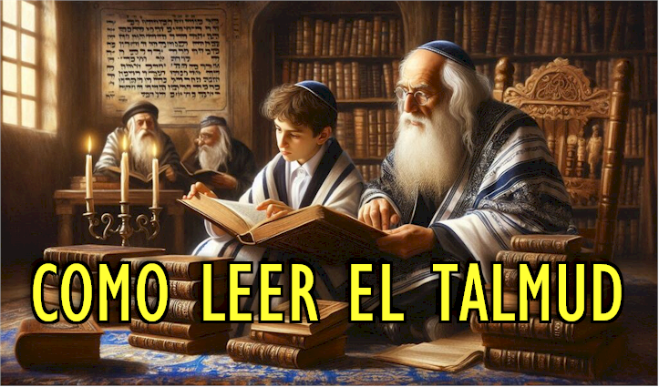
PARASHA SHEMOT MISHPATIM

Slide 64
PARASHA SHEMOT MISHPATIM
Cómo Leer el Talmud?
Ideas del rabino Benay Lappe
Por qué esta obra clásica de leyes, historias y sabiduría no trata realmente de ninguna de esas cosas.
Si compra un coche nuevo, encontrará en la guantera un grueso libro de bolsillo llamado manual del propietario.

Slide 65
PARASHA SHEMOT MISHPATIM
Le dirá todo lo que necesita saber para operar su coche: qué hacen las perillas del tablero, cómo ajustar el espejo, encender las luces altas, activar el control de crucero.
Su función es hacer que operar el coche sea lo más simple posible.

Slide 66
PARASHA SHEMOT MISHPATIM
Pero si se estropea el carburador o falla la bomba de combustible o se retira una pieza del mercado, probablemente tendrá que llevar el coche a un taller, donde un mecánico sacará otro grueso libro de bolsillo, llamado manual de reparación.

Slide 67
PARASHA SHEMOT MISHPATIM
A diferencia del manual del operador, que se esfuerza mucho por ocultar el funcionamiento interno del coche, el manual de reparación muestra al lector exactamente cómo funciona el coche en toda su complejidad, con dibujos detallados de cada sistema y vistas ampliadas de cada tornillo, arandela, pasador y conjunto de engranajes.

Slide 68
PARASHA SHEMOT MISHPATIM
La tradición judía funciona de la misma manera.
El manual del propietario judío consiste en aquellos textos que nos ayudan a usar la tradición en la vida cotidiana. Están destinados a los consumidores. Estos incluyen el libro de oraciones, la Hagadá de Pésaj, el Majzor de las Altas Fiestas e incluso la Biblia.

Slide 69
PARASHA SHEMOT MISHPATIM
El manual de reparación judío son aquellos textos que nos ayudan a reparar la tradición cuando se estanca al costado del camino.
Como todos los manuales técnicos, estos inicialmente no estaban destinados a las masas, sino a los relativamente pocos que dedicarían sus carreras a entender la tradición.

Slide 70
PARASHA SHEMOT MISHPATIM
Para el judaísmo, ese manual de reparación es el Talmud.
El Talmud no es un código de ley judía, aunque hay mucha ley en él.
Tampoco es una colección de sabiduría judía, aunque también hay mucha sabiduría en él.

Slide 71
PARASHA SHEMOT MISHPATIM
Tampoco es un compendio de la tradición judía, aunque está repleto de historias.
El Talmud es un manual para reparar, modificar, actualizar y mejorar la tradición judía cuando algunos de sus componentes ya no nos sirven bien.

Slide 72
PARASHA SHEMOT MISHPATIM
Los creadores del Talmud comprendieron que las tradiciones religiosas existen para responder a nuestras preguntas humanas básicas y ayudarnos a crear marcos para satisfacer nuestras necesidades humanas básicas, como la necesidad de crecer hasta convertirnos en los seres humanos completos que tenemos el potencial de llegar a ser.

Slide 73
PARASHA SHEMOT MISHPATIM
También comprendieron que las personas crecen y cambian más rápido que las tradiciones, por lo que nuestras tradiciones inevitablemente dejarán de funcionar a menos que tengamos formas de modificarlas en el camino, a veces de manera radical.

Slide 74
PARASHA SHEMOT MISHPATIM
El Talmud es un plan de estudios para educar y empoderar a quienes harán este tipo de actualización en cada generación.
Es el regalo de los sabios del pasado a los sabios de las generaciones posteriores.

Slide 75
PARASHA SHEMOT MISHPATIM
“Escuchen”, dicen. “Así es como tomamos las partes de la tradición que heredamos que ya no funcionaban para nosotros y las hicimos mejores.
No sabemos qué partes de la tradición dejarán de funcionar en su generación, pero confiamos en que lo sepan.

Slide 76
PARASHA SHEMOT MISHPATIM
Párense sobre nuestros hombros.
Utilicen nuestra metodología.
“Sean valientes y audaces, como lo fuimos nosotros, y sepan que lo que están haciendo puede parecer radical, pero es profundamente judío y profundamente tradicional”.

Slide 77
PARASHA SHEMOT MISHPATIM
Este es el metamensaje en cada página del Talmud. Pero para acceder a él, hay que aprender a leer profundamente.
Gran parte de la discusión en el Talmud gira en torno a casos intrincados de la ley judía, pero ese es solo el contenido superficial.

Slide 78
PARASHA SHEMOT MISHPATIM
Lo que se señala no son los detalles de los casos, sino los principios legales y las metodologías derivadas de ellos.
El Talmud, de hecho, no es diferente de cualquier libro de casos legales.

Slide 79
PARASHA SHEMOT MISHPATIM
En la facultad de derecho, se exige a los estudiantes que compren libros de casos: gruesas antologías, elegantemente encuadernadas, con letras doradas en sus tapas, que contienen cientos de casos históricos que sientan precedentes.

Slide 80
PARASHA SHEMOT MISHPATIM
Está el caso bien conocido en el que una locomotora atropelló y mató a un peatón en un cruce de calle sin control, y el caso del remolcador que se soltó de un muelle y mató a un marinero. Pero el objetivo no es enseñar sobre locomotoras y remolcadores, y ningún estudiante de derecho pensaría que lo es.

Slide 81
PARASHA SHEMOT MISHPATIM
Los detalles de estos casos no son lo que importa en última instancia. Lo que importa son los principios legales derivados de los casos.
El objetivo es enseñar a los abogados del futuro a pensar como abogados: a deducir principios que se puedan utilizar en nuevos casos, a pensar de manera compleja sobre nuevos problemas complejos.

Slide 82
PARASHA SHEMOT MISHPATIM
El Talmud está haciendo exactamente lo mismo.
Eso podría llevar a la conclusión de que el Talmud es el producto de personas con información privilegiada de la religión, pero, de hecho, el Talmud recoge las voces de quienes estaban al margen de la vida judía durante los últimos años del Segundo Templo y los períodos posteriores al Templo:

Slide 83
PARASHA SHEMOT MISHPATIM
aquellos que criticaban un judaísmo que estaba fracasando y creaban uno que funcionaría mejor.
Para ello, inventaron y pusieron en práctica un sistema de mecanismos, principios y reglas de cambio que los guiarían a ellos y a las generaciones futuras.

Slide 84
PARASHA SHEMOT MISHPATIM
Así, se metieron en el proyecto de mejorar la tradición de acuerdo con sus nuevos conocimientos y experiencias vividas, de manera que pudiera servir mejor al mundo del futuro.
La innovación fundamental que hizo posible este nuevo sistema fue el concepto de svará, la intuición moral.

Slide 85
PARASHA SHEMOT MISHPATIM
Los sabios del Talmud denominaron a la svará una fuente de la ley judía que es igual a la Torá en su poder de anular cualquier aspecto de la tradición recibida que violara su intuición moral o que causara un daño que ya no pudieran justificar, racionalizar o tolerar, incluso si estaba escrito con claridad en la propia Torá.

Slide 86
PARASHA SHEMOT MISHPATIM
La confianza de los sabios en la svará, esa intuición moral, es lo que impulsa la evolución de toda la tradición y se puede encontrar en cada página del Talmud, si uno sabe mirar más allá de los detalles de las locomotoras y los remolcadores.

Slide 87
PARASHA SHEMOT MISHPATIM
Y el refinamiento de la svará del estudiante del Talmud es el objetivo último del Talmud.
Parafraseando al filósofo Moshe Halbertal, el Talmud no es un documento normativo, sino un documento formativo.

Slide 88
PARASHA SHEMOT MISHPATIM
No está diseñado para decirnos cuáles deberían ser nuestras normas de conducta, sino para formarnos en un determinado tipo de ser humano.

Slide 89
PARASHA SHEMOT MISHPATIM
El texto del Talmud está intencionadamente ensamblado de tal manera que el acto mismo de aprenderlo se convierte en una práctica espiritual en sí misma, una que fue diseñada para formar al alumno en un ser humano moralmente valiente, empático, resiliente y flexible,

Slide 90
PARASHA SHEMOT MISHPATIM
con la capacidad de tolerar la contradicción, la paradoja, la complejidad y la incertidumbre.
El acto de aprender el Talmud es la tecnología espiritual central de la tradición judía diseñada para ayudar al alumno a convertirse en este tipo de persona.

Slide 91
PARASHA SHEMOT MISHPATIM
Durante dos milenios, solo los mecánicos e ingenieros del judaísmo tuvieron acceso a esta tecnología.
Solo una pequeña fracción de nuestra comunidad estaba capacitada para utilizar los recursos espirituales, morales e intelectuales del estudio del Talmud

Slide 92
PARASHA SHEMOT MISHPATIM
para convertirse en el tipo de personas que la tradición judía quiere que seamos, y para aportar nuestros conocimientos y experiencias de vida al proyecto de mejorar la tradición misma.
Hoy, por primera vez en la historia judía, tenemos la oportunidad, cada uno de nosotros, de ponernos manos a la obra y participar en la creación del futuro judío.

Slide 93
PARASHA SHEMOT MISHPATIM
El Talmud es un regalo que nos confiaron a cada uno de nosotros nuestros antepasados ​​judíos, que esperaban que en él encontráramos las herramientas para mejorarnos a nosotros mismos, a nuestra tradición y al mundo que nos rodea.

Slide 94
PARASHA SHEMOT MISHPATIM
Así que consideremos esto como una invitación a sentarnos a la mesa donde se creará la tradición del futuro. Por todos nosotros.
Como información adicional, el Talmud (instrucción, enseñanza) está dividido en dos partes, la Mishná y la Guemará.

Slide 95
PARASHA SHEMOT MISHPATIM
Existen dos conocidas versiones del Talmud: el Talmud de Jerusalén (Talmud Yerushalmi), que se redactó en la provincia romana llamada por entonces Siria Palestina,²​ y el Talmud de Babilonia (Talmud Bablí), del cual trata este artículo y que fue redactado en la región de Babilonia, en Mesopotamia.

Slide 96
PARASHA SHEMOT MISHPATIM
Ambas versiones fueron redactadas a lo largo de muchos siglos por generaciones de eruditos provenientes de muchas academias rabínicas establecidas desde la Antigüedad.

Slide 97
PARASHA SHEMOT MISHPATIM
Mishná, ‘estudio, repetición’) es la primera gran colección escrita de las tradiciones orales judías conocida como la Torá oral.
También es la primera obra importante de la literatura rabínica. La Mishná fue redactada por Yehudah Hanasí a principios del siglo III, en una época en la que, según el Talmud,

Slide 98
PARASHA SHEMOT MISHPATIM
la persecución de los judíos y el paso del tiempo plantearon la posibilidad de que se olvidaran los detalles de las tradiciones orales de los fariseos del período del Segundo Templo (536 a.e.c.-70 e.c.). La mayor parte de la Mishná está escrita en hebreo mishnaico, mientras que algunas partes están en arameo.

Slide 99
PARASHA SHEMOT MISHPATIM
La Mishná consta de 6 órdenes (sedarim, en singular séder, סדר), cada uno de los cuales contiene 7-12 tratados (masejtot, en singular maséjet, מסכת; literalmente «red»), con 63 en total, subdivididos en capítulos y párrafos.

Slide 100
PARASHA SHEMOT MISHPATIM
La palabra Mishná también puede indicar un solo párrafo de la obra, es decir, la unidad más pequeña de estructura del texto.
Por esta razón, a veces se hace referencia a toda la obra en plural, Mishnayot.

Slide 101
PARASHA SHEMOT MISHPATIM
Por que hacemos referencia a la Guemará?
En los tres siglos posteriores a la redacción de la Mishná, rabinos de la tierra de Israel y Babilonia analizaron, debatieron y discutieron ese trabajo. Estas discusiones forman la Guemará (hebreo: גמרא).

Slide 102
PARASHA SHEMOT MISHPATIM
La palabra Guemará significa "finalización" (del hebreo גמר – gamer-: terminar, completar) o bien "aprender" (del arameo: "estudiar").
La Guemará pone foco en elucidar y elaborar las opiniones de los Tanaim. Los rabinos de la Guemará son conocidos como Amoraim (sing. Amorá, hebreo: אמורא).

Slide 103
PARASHA SHEMOT MISHPATIM
Una buena parte de la Guemará consiste en análisis legal.
El punto de partida generalmente es una afirmación legal encontrada en la Mishná.
La afirmación es entonces analizada y comparada con otras afirmaciones utilizadas como interpretaciones bíblicas.

Slide 104
PARASHA SHEMOT MISHPATIM
Son presentadas en la forma de una discusión (frecuentemente anónima y a veces metafórica) entre dos rabinos disputantes, denominados el maskshán (cuestionador) y el tartzán (respondedor).

Slide 105
PARASHA SHEMOT MISHPATIM
Otra función de la Guemará es identificar la correcta base bíblica para una ley en particular presentada en la Mishná y el proceso lógico de conectar entre ambas fuentes: esta actividad es conocida como talmud mucho antes de la existencia del "Talmud" como texto.

Slide 106
PARASHA SHEMOT MISHPATIM
Algunos pecados golpean más fuerte
Ideas del rabino Itzjak Adlerstein
El que golpea a una persona hasta causarle la muerte, ciertamente morirá.
Be’er Mayim Jaim: La Torá exige que un asesino sea ejecutado por un tribunal.

Slide 107
PARASHA SHEMOT MISHPATIM
Esto lo deja bastante claro al duplicar el verbo para morir: mot yamut.
Cada caso de tal duplicación en la Torá exige una explicación más detallada.
Podemos ofrecer algunos para este.
La gemará - Yevamot 78B, relata una historia trágica y sorprendente sobre la meticulosidad de la justicia divina.

Slide 108
PARASHA SHEMOT MISHPATIM
Al darse cuenta de que el desagrado divino por el pueblo estaba detrás de una terrible hambruna en todo el país, David se dispuso a determinar cuál era el pecado responsable.
Se enteró de dos, ambos relacionados con su predecesor, Shaúl.

Slide 109
PARASHA SHEMOT MISHPATIM
Una variedad de factores llevaron a Shaúl a creer que David estaba conspirando para derrocarlo.
Esto llevó a una búsqueda sostenida de David, sus hombres y cualquiera que el trono considerara como cómplice de una rebelión contra el rey.

Slide 110
PARASHA SHEMOT MISHPATIM
En un momento dado, la ciudad de Nov había brindado cierta ayuda a los hombres hambrientos de David.
Shaúl consideró esto como una forma de rebelión abierta e hizo ejecutar a toda la ciudad.
Los Givonim sufrieron consecuencias no deseadas a través de la matanza total de los habitantes de Nov.

Slide 111
PARASHA SHEMOT MISHPATIM
Eran un grupo de nativos que mucho antes habían engañado a Yehoshúa haciéndole creer que eran simplemente extranjeros que atravesaban la Tierra en el momento equivocado.
Prometieron sus intenciones pacíficas en un pacto formal.

Slide 112
PARASHA SHEMOT MISHPATIM
Yehoshúa descubrió el engaño, pero no estaba dispuesto a permitir el posible jilul Hashem que podría resultar si siquiera pareciera que el pueblo judío incumplía un acuerdo.
A los Givonim se les permitió permanecer en el país, pero se les puso a disposición para realizar trabajos de baja categoría en el Santuario.

Slide 113
PARASHA SHEMOT MISHPATIM
Socialmente, ocupaban el nicho más bajo y contaban con el apoyo de los cohanim de la ciudad de Nov, que albergaba el Santuario en aquella época.
Cuando Nov fue aniquilado, se cortó su cuerda de salvamento y sufrieron enormemente.

Slide 114
PARASHA SHEMOT MISHPATIM
La justicia divina responsabilizó a Shaúl (ya fallecido) y al pueblo.
David intentó apaciguarlos ofreciéndoles restitución.
No se pudo persuadir a los Givonim para que se conformaran con nada menos que una venganza sangrienta.

Slide 115
PARASHA SHEMOT MISHPATIM
Shaúl les había hecho daño; querían que la familia de Shaúl sufriera.
Exigieron la ejecución de siete hijos supervivientes y la exhibición pública de sus cuerpos.
David intentó razonar con ellos, pero se mantuvieron firmes. Se vio obligado a obedecer y la hambruna disminuyó.

Slide 116
PARASHA SHEMOT MISHPATIM
¿Por qué esta demostración de justicia divina, aparentemente sin rajamim –misericordia, que la acompañe?
Porque la averá =transgresión era entre Hombre y Hombre, en lugar de entre Hombre y Di-s.
No hay teshuvá para tales pecados sin el perdón de la parte ofendida.

Slide 117
PARASHA SHEMOT MISHPATIM
En un caso extremo, una víctima podría negarse a perdonar a menos que los propios hijos del perpetrador mueran.
Esto puede ser lo que nuestro pasuk insinúa con la duplicación del verbo: dos tipos de personas morirán en represalia por el asesinato: el asesino y su progenie.

Slide 118
PARASHA SHEMOT MISHPATIM
Un ejemplo anterior de esto nos remonta a Gan Edén.
Hashem había advertido contra comer del Etz ha- Daat. “El día que comas de él, ciertamente morirás / mot tamut”. - Bereshit 2:17.
Aquí, Jazal -Bereshit Rabá 16:6, explica que el verbo duplicado indica a la persona y sus descendientes.

Slide 119
PARASHA SHEMOT MISHPATIM
Podemos aplicar el mismo pensamiento aquí.
En algunos casos de asesinato, la retribución no sólo recaerá en el asesino, sino también en sus hijos.
Como variación de este tema, podríamos sugerir una razón diferente pero relacionada para el verbo duplicado.

Slide 120
PARASHA SHEMOT MISHPATIM
Las consecuencias de no perdonar pueden ser peores que la muerte.
Sin esa mejilá, el pecador no puede entrar en olam habá.
Por lo tanto, morirá dos veces:
una en este mundo y otra en el próximo.

Slide 121
PARASHA SHEMOT MISHPATIM
Esto funcionará también con respecto al verbo duplicado que la Torá usa en los casos de golpear y maldecir a un padre.
También allí el pecador podría tener que pagar las consecuencias en dos mundos. Debido a que pecó contra el hombre y no contra Dios, tiene menos opciones para buscar el perdón.

Slide 122
PARASHA SHEMOT MISHPATIM
R. Yishmael habló de cuatro niveles de arrepentimiento.
En los casos más graves, la teshuvá por sí sola era ineficaz para conducir al perdón total.
Eso fue retenido hasta la muerte del pecador. Sin embargo, aquí encontramos una situación aún más grave.

Slide 123
PARASHA SHEMOT MISHPATIM
En casos de agravios cometidos contra otros seres humanos, la mayor cantidad de ofrendas no pueden lograr la kapará sin el acuerdo de la parte agraviada.
Ese acuerdo a veces sólo se consigue a cambio de un precio terrible.

Slide 124
PARASHA SHEMOT MISHPATIM
No hay excepciones, incluso cuando el corazón de la parte agraviada es de piedra, como lo fue para los Givonim.
Jazal- Kidushin 39B, señala otra discapacidad asociada con los pecados interpersonales.

Slide 125
PARASHA SHEMOT MISHPATIM
Si una persona se encuentra en el juicio precisamente entre los lados del mérito y el demérito, cualquier pecado cometido contra otro ser humano empujará el juicio hacia el lado del demérito, como si fuera la mayoría.
No es un riesgo que podamos permitirnos correr.

Slide 126
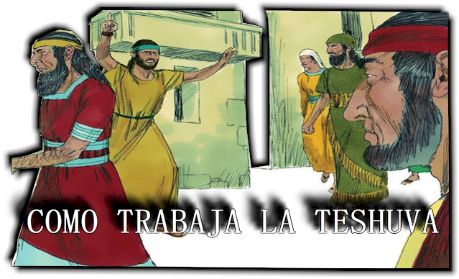
PARASHA SHEMOT MISHPATIM

Slide 127
PARASHA SHEMOT MISHPATIM
Como trabaja la Teshuvá
Hay tres sinónimos hebreos: "Selijá", "Mejilá" y "Kapará", todos relacionados con la idea de "perdón".
¿Qué significa cada uno?
"Selijá", generalmente traducida como "perdón", es el primer paso que se debe dar si alguien ha cometido un pecado, ya sea contra Dios o contra el hombre.

Slide 128
PARASHA SHEMOT MISHPATIM
Pedir perdón es decirle a la parte “perjudicada”: “Lamento lo que hice; Sinceramente me arrepiento de haberlo hecho y no lo volveré a hacer nunca más”.
La respuesta adecuada a esta solicitud es creer que el peticionario es sincero y “abrirle la puerta” para que “entre”.
Una persona que se niega a hacer esto es considerada una persona cruel.

Slide 129
PARASHA SHEMOT MISHPATIM
“Mejilá”, generalmente traducida como “borrar” es la respuesta a la pregunta “¿Podemos volver a poner nuestra relación en el nivel que tenía antes de que pecara contra ti?”
Una respuesta positiva a esto es difícil, pero está dentro de los poderes Divinos otorgados al ser humano, y es necesaria.

Slide 130
PARASHA SHEMOT MISHPATIM
"Kapará" suele traducirse como "expiación", como en Yom Kipur, el Día de la Expiación.
Esta es la respuesta a la persona que dice: “Mi conciencia no me deja vivir conmigo mismo por lo que te hice a ti y a nuestra relación”.
Responder positivamente a esto está más allá de la capacidad humana.

Slide 131
PARASHA SHEMOT MISHPATIM
Sólo Di-s puede llegar al interior de una persona y decir: "Sé consolado".
“Kapará” es el clímax de este proceso de tres partes y se logra en Yom Kipurim.
La Teshuvá (Retorno o Arrepentimiento) es un generoso regalo de Di-s, que nos permite borrar nuestras acciones inadecuadas a través de un proceso de cuatro pasos

Slide 132
PARASHA SHEMOT MISHPATIM
La Torá nos dice que no importa cuán lejos nos desviemos o cuántas veces pequemos, Di-s esperará que regresemos a él a través de la Teshuvá.
La Teshuvá tiene cuatro partes básicas:

Slide 133
PARASHA SHEMOT MISHPATIM
La Teshuvá tiene cuatro partes básicas:
1. Dejar el pecado
2. Arrepentimiento
3. Confesión ante Dios
4. Aceptación para el futuro

Slide 134
PARASHA SHEMOT MISHPATIM
1. Dejar el pecado
Dejar el pecado consiste en detener la comisión del acto pecaminoso.
Uno no puede hacer Teshuvá si continúa cometiendo el pecado, incluso si cumpliera los siguientes tres pasos perfectamente.

Slide 135
PARASHA SHEMOT MISHPATIM
2. arrepentimiento
El arrepentimiento consiste en lamentar sinceramente la acción equivocada.
Uno debe estar genuinamente avergonzado y adolorido por sus pecados.

Slide 136
PARASHA SHEMOT MISHPATIM
3. Confesión ante Dios
La confesión ante Dios consiste en una confesión oral pronunciada en voz alta, en la que uno formula con palabras los compromisos y actitudes alcanzados en su corazón.

Slide 137
PARASHA SHEMOT MISHPATIM
Uno debería decir: “He pecado, he hecho tal y cual cosa; Lamento profundamente mis acciones y declaro ante Dios, que conoce mis pensamientos más íntimos, que nunca volveré a cometer este pecado”.

Slide 138
PARASHA SHEMOT MISHPATIM
4. Aceptación para el futuro
La aceptación para el futuro consiste en resolver en el corazón no volver a cometer el pecado nunca más.

Slide 139
PARASHA SHEMOT MISHPATIM
Pero…
1. Los pasos anteriores sólo funcionan para los pecados cometidos contra Di-s; Por los pecados cometidos contra otras personas, primero se debe pedir perdón a esa persona antes de que Di-s acepte la Teshuvá.

Slide 140
PARASHA SHEMOT MISHPATIM
Esta es la fuente de la práctica de muchos judíos de contactar a todos sus familiares, amigos y compañeros de trabajo durante este período para pedirles perdón por cualquier cosa que hayamos hecho para molestarlos durante los últimos años.

Slide 141
PARASHA SHEMOT MISHPATIM
2. Estos cuatro pasos, por supuesto, sólo son válidos si hacemos Teshuvá DESPUÉS DEL HECHO.
No se puede decir de antemano: “Puedo cometer este pecado, luego hacer Teshuvá y Él me perdonará…” Simplemente no funciona de esa manera como ocurre en otros sistemas de creencias.

Slide 142
PARASHA SHEMOT MISHPATIM
Por otro lado…
Hay que tener en cuenta que la Teshuvá es un proceso continuo que no se puede lograr de la noche a la mañana.
No importa cuántas veces una persona pueda tropezar en el proceso de Teshuvá, esa persona simplemente tiene que levantarse y seguir tratando de permanecer en el camino correcto.

Slide 143
PARASHA SHEMOT MISHPATIM
¡Lo que Dios realmente busca es la sinceridad del esfuerzo que una persona pone en su Teshuvá!
Deuteronomio 4:29-30 Pero si buscas allí al Eterno, tu Dios, lo encontrarás, con sólo que lo busques con todo tu corazón y con toda tu alma; cuando estés en angustia porque te han acontecido todas estas cosas y, en el final, vuélvete a Hashem tu Dios y obedécele.

Slide 144
PARASHA SHEMOT MISHPATIM
Mishné Torá, Arrepentimiento 2:1
¿Qué es el arrepentimiento total?
El que una vez más tuvo en su poder repetir una violación, pero se separó de ella y no lo hizo por arrepentimiento, no por miedo o falta de fuerzas.
¿Por ejemplo?

Slide 145
PARASHA SHEMOT MISHPATIM
Alguien que conoció a una mujer pecaminosamente, y después de un proceso de tiempo la volvió a encontrar en privado, y todavía la amaba como antes, y estaba en un estado de potencia, y la reunión es en la misma tierra donde se cometió el pecado por primera vez, si se separó sin pecar, ha alcanzado el arrepentimiento completo.

Slide 146
PARASHA SHEMOT MISHPATIM
De tales Salomón dijo: "Acuérdate entonces de tu Creador en los días de tu juventud" (Ecc. 12.1).
Aunque no hizo reparación sino en su vejez, en un momento en que ya le era imposible repetir sus fechorías, aunque no es el mejor arrepentimiento, todavía le sirve de ayuda y se le considera un arrepentido.

Slide 147
PARASHA SHEMOT MISHPATIM
Además, aunque continuó una vida de pecado pero se arrepintió el día de su muerte y murió arrepentido, todos sus pecados son perdonados, tal como está dicho: "Mientras el sol, o la luz, o la luna, o las estrellas no se oscurezcan, ni las nubes vuelvan después de la lluvia" (Ibid. 12.2), sí, ese es el día de la muerte.

Slide 148
PARASHA SHEMOT MISHPATIM
De esto se deduce que si recordaba a su Creador y se arrepentía antes de morir, era perdonado. 1Ibid. 86b; Kidushin, 40b; Shabat, 151a. C.

Slide 149
PARASHA SHEMOT MISHPATIM
La Prohibición de Comer Trefá
Ideas de Aviva Presser Aiden
Muchos nos hacemos la pregunta: Yo quiero ser santo, pero cómo le hago? Cuáles leyes tengo que seguir?
Parashat Mishpatim incluye una ley muy curiosa sobre comer carne.
En medio de la miríada de mandamientos en Parashat Mishpatim, encontramos una ley curiosa:

Slide 150
PARASHA SHEMOT MISHPATIM
La Prohibición de Comer Trefá
22:30 Y hombres de santidad seréis para Mí; y carne (destrozada por las fieras) en el campo (o en cualquier lugar), a los perros la echareis.
Ve'anshey-kodesh tihyun li uvasar basadeh trefah lo tojelu lakelev tashlijun oto.

Slide 151
PARASHA SHEMOT MISHPATIM
La Prohibición de Comer Trefá
Esta mitzvá es desconcertante, tanto en su contenido como en su contexto.
La primera pregunta que surge es, por supuesto, ¿qué significa realmente el versículo?
El significado de la palabra 'terefah' aquí se puede derivar de su contexto en la narración de José.

Slide 152
PARASHA SHEMOT MISHPATIM
La Prohibición de Comer Trefá
Cuando Jacob ve el manto ensangrentado de José en las manos de los hermanos de José, Jacob grita:
“Una bestia salvaje lo ha devorado; ¡José seguramente ha sido despedazado!”

Slide 153
PARASHA SHEMOT MISHPATIM
La Prohibición de Comer Trefá
Las palabras que usa Jacob para describir la supuesta muerte de José a manos de las fieras (tarof taraf Yosef) contienen la misma raíz que terefah.
Esto sugiere que cuando el texto prohíbe comer terefah, se refiere específicamente al cadáver de un animal asesinado por depredadores.

Slide 154
PARASHA SHEMOT MISHPATIM
La Prohibición de Comer Trefá
Dado que el mandamiento parece simplemente prohibir la recolección de carne, un tema aparentemente mundano, la yuxtaposición a la santidad es sorprendente.
De los muchos mandamientos establecidos en esta parashá, ¿por qué este está específicamente relacionado con la santidad?

Slide 155
PARASHA SHEMOT MISHPATIM
La Prohibición de Comer Trefá
Ser consciente de lo que comemos
Al comer carne, hay que quitar la vida.
Quizás la prohibición de terefah sugiere que cuando consumimos carne, debemos tener una apreciación consciente del regalo que el universo nos ha dado.

Slide 156
PARASHA SHEMOT MISHPATIM
La Prohibición de Comer Trefá
Tenemos prohibido comer un cadáver que un animal mató en el campo porque el depredador no tuvo tal aprecio por la pérdida de vidas.
Este sentimiento es común en todas las culturas humanas, tanto reales como ficticias, desde los Navajo del suroeste americano hasta los Na'vi del planeta Pandora.

Slide 157
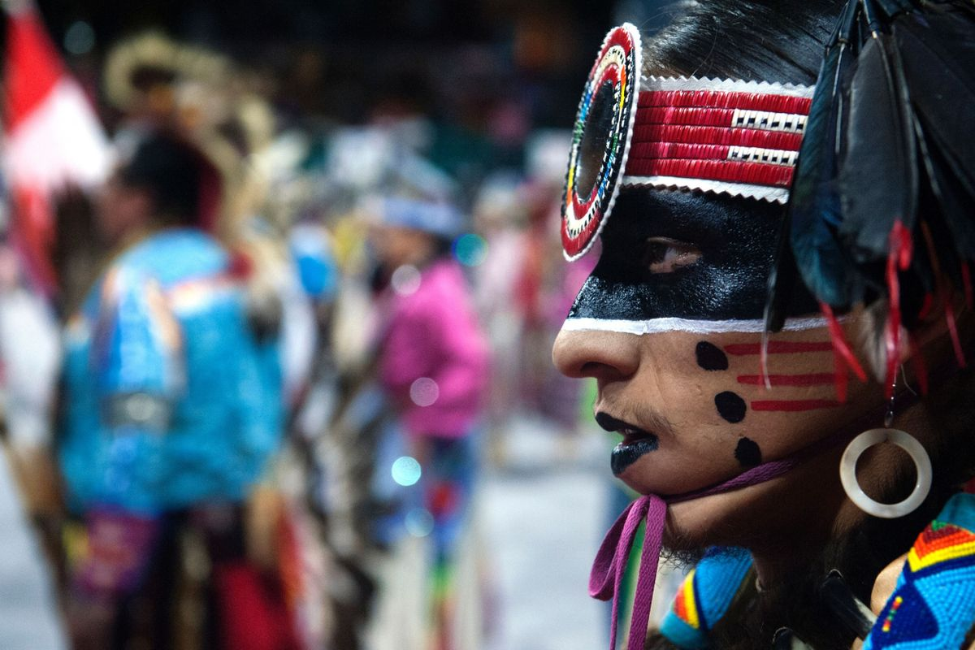
PARASHA SHEMOT MISHPATIM

Slide 158
PARASHA SHEMOT MISHPATIM
La Prohibición de Comer Trefá
Cuando se mata a un animal, se recitan palabras de agradecimiento en reconocimiento de ese regalo.
Esta prohibición de terefah está íntimamente ligada a la santidad porque su efecto interno es lo que la define.

Slide 159
PARASHA SHEMOT MISHPATIM
La Prohibición de Comer Trefá
Otros mandamientos, como los que exigen la ley y el orden, la prohibición de la usura o la aflicción de la viuda o el huérfano, todos tienen beneficios prácticos para la sociedad.
A diferencia de estos y muchos otros mandamientos de la parashá, el único propósito de prohibir la trefá es resaltar nuestra humanidad.

Slide 160
PARASHA SHEMOT MISHPATIM
La Prohibición de Comer Trefá
En cierto sentido, este mandamiento es una presentación bíblica del dilema del omnívoro.
Necesitamos consumir para vivir, y ese consumo requiere un costo para otros.
Reconociendo esto, la Torá exige conciencia de ese costo.

Slide 161
PARASHA SHEMOT MISHPATIM
La Prohibición de Comer Trefá
Pero a medida que la producción de alimentos se mecaniza cada vez más, se nos hace cada vez más difícil conectar nuestra humanidad con los alimentos que comemos.
Además, los abusos dentro del sistema de producción de alimentos, tanto contra los humanos como contra los animales involucrados, han llevado a algunas partes de la industria alimentaria lejos de nuestro ideal de santidad.

Slide 162
PARASHA SHEMOT MISHPATIM
La Prohibición de Comer Trefá
Acusaciones contra Agriprocessors
Esto golpeó a la comunidad judía en 2008, cuando la industria de la carne kosher, que durante mucho tiempo se pensó que era un modelo de sacrificio humanitario, fue criticada debido a las acusaciones de que Agriprocessors, el mayor productor de carne kosher en los EE. UU., estaba abusando de los animales en su fábrica.

Slide 163
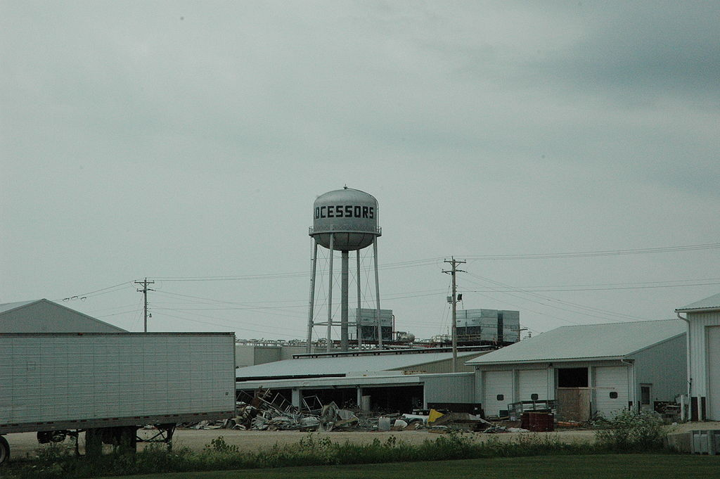
PARASHA SHEMOT MISHPATIM

Slide 164
PARASHA SHEMOT MISHPATIM
La Prohibición de Comer Trefá
Además, los animales que ingresan a esta planta y otras similares provienen de corrales de engorde, donde el ganado se cría en condiciones de hacinamiento, extremadamente insalubres, con graves consecuencias para el bienestar de los animales y el entorno circundante.

Slide 165
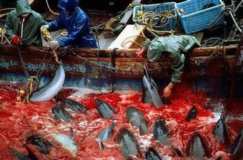
PARASHA SHEMOT MISHPATIM

Slide 166
PARASHA SHEMOT MISHPATIM
La Prohibición de Comer Trefá
El trato ético de los trabajadores involucrados en la producción de nuestros alimentos es otra área de gran importancia para la alimentación ética.
Graves violaciones de este principio impregnan la industria alimentaria, y especialmente el sector agrícola.

Slide 167
PARASHA SHEMOT MISHPATIM
La Prohibición de Comer Trefá
Los acuerdos comerciales entre los EE. UU. y México han hecho que la agricultura de subsistencia sea económicamente insostenible para muchos mexicanos, lo que lleva a que más de 3 millones vengan cada año a trabajar en la cosecha en los campos de los EE. UU.

Slide 168
PARASHA SHEMOT MISHPATIM
La Prohibición de Comer Trefá
Trabajan en malas condiciones por salarios minúsculos, con frecuencia trabajando hasta 14 horas al día, siete días a la semana, sin acceso a las instalaciones básicas.
Permitir estos abusos socava nuestra humanidad y el compromiso con la santidad que exige este mandamiento.

Slide 169
PARASHA SHEMOT MISHPATIM
La Prohibición de Comer Trefá
Abordar estas y otras injusticias es un desafío, dado lo lejos que a menudo estamos de nuestras fuentes de alimentos.
Pero hay cosas que podemos hacer para asegurarnos de que nuestro consumo sea consistente con el estándar de santidad exigido en Parashat Mishpatim.

Slide 170
PARASHA SHEMOT MISHPATIM
La Prohibición de Comer Trefá
Por ejemplo, la carne que ha sido criada y sacrificada humanamente está cada vez más disponible, y varias empresas, incluida KOL Foods, brindan dicha carne con certificación kosher. También podemos comprar productos que se cultivaron y cosecharon de manera consistente con las prácticas éticas de empleo.

Slide 171
PARASHA SHEMOT MISHPATIM
La Prohibición de Comer Trefá
Varias iniciativas, incluidas Hechsher Tzedek (Magen Tzedek) y Tav HaYosher, están trabajando para identificar públicamente productos y proveedores de servicios que cumplan con altos estándares éticos en el trato a sus trabajadores.

Slide 172
PARASHA SHEMOT MISHPATIM
La Prohibición de Comer Trefá
A través de estas y otras medidas, podemos expresar la santidad imbuida en cada uno de nosotros y usarla para infundir nuestra humanidad en los alimentos que consumimos.

Slide 173
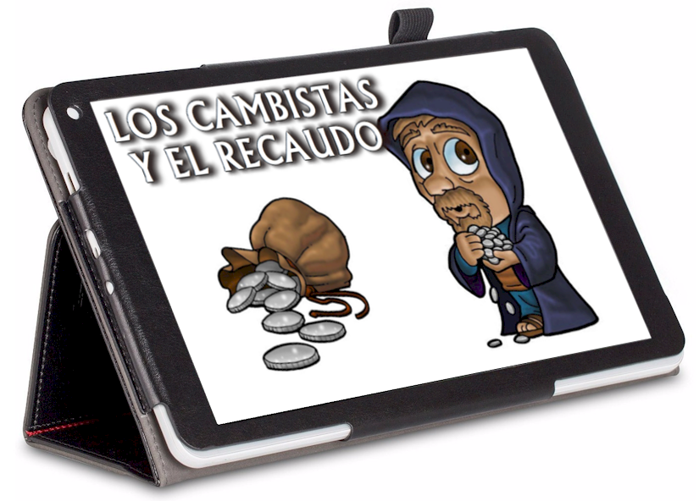
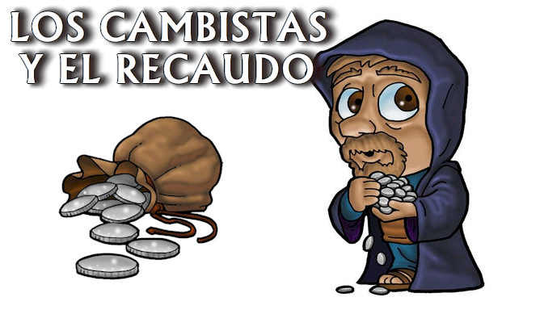

Slide 174
PARASHA SHEMOT MISHPATIM
HAFTARA SHEKALIM
Los Cambistas y Recaudo de Impuestos
Notas de MJL
Un nuevo rey recauda impuestos para el mantenimiento del Templo.
En Shabat, durante el mes más o menos alrededor de Purim y Pésaj, recitamos cuatro lecturas especiales de maftir, llamadas Arba Parshiot (cuatro porciones de la Torá).

Slide 175
PARASHA SHEMOT MISHPATIM
Los Cambistas y Recaudo de Impuestos
Los cuatro sábados llevan el nombre de sus lecturas: Shabat Shekalim, Shabat Zajor, Shabat Paráh y Shabat Hajodesh.
Shabat Shekalim tiene lugar el Shabat anterior a Rosh Jódesh Adar o en Rosh Jódesh Adar mismo si cae en sábado.

Slide 176
PARASHA SHEMOT MISHPATIM
Los Cambistas y Recaudo de Impuestos
En Shabat Shekalim leemos un maftir tomado de Parashat Ki Tissa (Shemot 30:11-16).
El maftir describe un censo de los israelitas durante el tiempo que vagaban por el desierto. En lugar de contar directamente a las personas, a cada hombre mayor de 20 años se le ordenó contribuir con medio siclo.

Slide 177
PARASHA SHEMOT MISHPATIM
Los Cambistas y Recaudo de Impuestos
Ese medio Shekel era para la construcción y el mantenimiento del Mishkán, el santuario portátil, que se usó hasta que el Templo encontró su residencia permanente en Jerusalén.
Cuando se había recolectado todo el dinero, se podía calcular cuántas personas vagaban juntas por el desierto.

Slide 178
PARASHA SHEMOT MISHPATIM
Los Cambistas y Recaudo de Impuestos
Más tarde, la colecta del medio siclo se hacía anualmente a tiempo para el primer día del mes de Nisán; leemos este maftir un mes antes como recordatorio.
En la haftará, leemos sobre el rey Joás de Judá (siglo IX a.e.c.), quien asumió el trono cuando solo tenía siete años después de que su abuela, la malvada reina Atalía, hiciera matar a su familia.

Slide 179
PARASHA SHEMOT MISHPATIM
Los Cambistas y Recaudo de Impuestos
La propia Atalía fue luego asesinada en la revolución subsiguiente, pero Joás fue escondido en el Templo por la esposa del Sumo Sacerdote Joiada.
La costumbre sefardí es comenzar a leer al final del capítulo 11, en el que Joiada y el pueblo de Judá van al templo del dios extranjero Baal y allí destrozan los ídolos.

Slide 180
PARASHA SHEMOT MISHPATIM
Los Cambistas y Recaudo de Impuestos
Entonces rescatan a Joás de su escondite y él asciende al trono.
Tanto los sefardíes como los ashkenazíes leen el capítulo 12, en el que el rey Jehoás ordena que todo el dinero que se lleve al templo se reserve para reparar la estructura, que había sufrido graves daños.

Slide 181
PARASHA SHEMOT MISHPATIM
Los Cambistas y Recaudo de Impuestos
Después de 23 años, el rey Joás nota que no se han hecho reparaciones en el Templo a pesar de su decreto anterior.
Él llama a Joiada, quien tomó una caja, hizo un agujero en la parte superior y la puso justo al lado del altar en el Templo. A partir de ese momento, los sacerdotes echaban en la caja todo el dinero que traían al Templo.

Slide 182
PARASHA SHEMOT MISHPATIM
Los Cambistas y Recaudo de Impuestos
Cuando la caja comenzó a llenarse, Joiada y un escriba real contaron el dinero y se lo entregaron a los hombres que estaban trabajando en la restauración del Templo.
El dinero se utilizó para pagar a los carpinteros, trabajadores, albañiles y canteros, así como suministros como madera y piedra de cantera.

Slide 183
PARASHA SHEMOT MISHPATIM
Los Cambistas y Recaudo de Impuestos
Así como Dios ordenó al pueblo contribuir con dinero para el mantenimiento del Mishkán, Joás y Joiada institucionalizaron un sistema para asegurarse de que hubiera suficientes fondos para mantener el Templo limpio y hermoso.

Slide 184
PARASHA SHEMOT MISHPATIM
Los Cambistas y Recaudo de Impuestos
Shekalim 3 Corredores de carretera.
Veamos qué nos dice el Tratado Shekalim sobre el particular:
En cada ciudad y cada pueblo donde las carreteras principales están cerradas debido a la construcción, las inclemencias del tiempo, las inundaciones o simplemente el tráfico viejo, el movimiento se detiene, lo que impide el flujo de personas y recursos.

Slide 185
PARASHA SHEMOT MISHPATIM
Los Cambistas y Recaudo de Impuestos
Las carreteras hacen posible el libre flujo de la sangre vital de las sociedades.
No es de extrañar que las llamemos “arterias”.
De hecho, el lugar en la Ciudad Vieja de Jerusalén donde se cruzan las principales carreteras del siglo VII se llama "Cardo", en referencia intencional al corazón.

Slide 186
PARASHA SHEMOT MISHPATIM
Los Cambistas y Recaudo de Impuestos
Recientemente se excavó en Jerusalén un camino antiguo que data de hace 2000 años. Comienza en la Pileta de Siloé, que pudo haber sido una gran mikvé, y conduce hasta el Monte del Templo.
Permitía a los peregrinos religiosos ascender al Monte del Templo en cualquier momento, pero especialmente en las tres festividades de peregrinación de Pésaj, Shavuot y Sucot.

Slide 187
PARASHA SHEMOT MISHPATIM
Los Cambistas y Recaudo de Impuestos
En la mishná, aprendimos que el impuesto del medio shekel recaudado en el mes de invierno de Adar se usó para financiar proyectos públicos, incluido este tipo de carreteras. La razón es que a menudo se dañaban durante el invierno, por lo que el comienzo de la primavera era el momento perfecto para repararlos.

Slide 188
PARASHA SHEMOT MISHPATIM
Los Cambistas y Recaudo de Impuestos
También fue cuando se repararon las cisternas (grandes pozos utilizados para almacenar agua) y, como aprendemos en la Guemará de hoy, se reabrieron:
Principios de la primavera es una época en que quitan las cerraduras que se ponían sobre las cisternas de agua durante el invierno, ya que esta agua era para uso público en el verano, y no las vuelven a colocar hasta el invierno.

Slide 189
PARASHA SHEMOT MISHPATIM
Los Cambistas y Recaudo de Impuestos
Asegurar el flujo de agua a través de cisternas y de mercancías a través de caminos de trabajo, era un servicio esencial de la administración pública.
Estos fondos también se utilizaron para garantizar los procedimientos de los tribunales, consagrar bienes, realizar rituales relacionados con el rito de la Sotáh (el juicio de la presunta adúltera) y facilitar otros asuntos que debían concluirse antes del final del año calendario. .

Slide 190
PARASHA SHEMOT MISHPATIM
Los Cambistas y Recaudo de Impuestos
Todo esto arroja luz sobre la antigua sociedad israelita.
Por un lado, notamos que el año nuevo citado aquí es el primero de Nisán, que no es el primero de Tishrei (el año nuevo que celebramos hoy). Eso significa que Adar era el último mes del año, no Elul.

Slide 191
PARASHA SHEMOT MISHPATIM
Los Cambistas y Recaudo de Impuestos
En el Tratado de Rosh Hashaná, aprendemos que en realidad hay cuatro años nuevos, es decir, cuatro fechas en las que varios ciclos anuales comienzan de nuevo. Según la Torá, el primero de Nisán fue el mes que fue increíblemente significativo, ya que fue el mes que inaugura la primavera y la festividad de la Pascua, y también marcó la antigua fecha límite de impuestos.

Slide 192
PARASHA SHEMOT MISHPATIM
Los Cambistas y Recaudo de Impuestos
En segundo lugar, nos damos cuenta de que las autoridades en Jerusalén no solo eran autoridades religiosas, sino que también eran autoridades civiles, con todo el poder que conlleva ese papel.

Slide 193
PARASHA SHEMOT MISHPATIM
Los Cambistas y Recaudo de Impuestos
Si lo consideraban correcto, podían cerrar con candado el acceso al agua pública, arrastrar a las presuntas adúlteras para interrogarlas o incluso ordenar el cobro de impuestos por la fuerza, si fuera necesario.
Al respecto, leemos:

Slide 194
PARASHA SHEMOT MISHPATIM
Los Cambistas y Recaudo de Impuestos
El 15 de Adar, los cambistas se sentaban en mesas dispuestas por todo el país (para cobrar los siclos). El 25 de Adar se sentaban en el Templo.
Desde el momento en que los cambistas se sentaban en el Templo, el tribunal comenzó a embargar las garantías (de aquellos que no habían pagado su parte).

Slide 195
PARASHA SHEMOT MISHPATIM
Los Cambistas y Recaudo de Impuestos
Al leer esto, es fácil ver por qué los cambistas y administradores no eran los miembros más populares de la sociedad en la antigüedad.
Pero, al final del día, la responsabilidad del funcionamiento de la infraestructura crítica recaía sobre sus hombros.

Slide 196
PARASHA SHEMOT MISHPATIM
Los Cambistas y Recaudo de Impuestos
Eran responsables del buen funcionamiento de la sociedad, incluidas las carreteras.
Jerusalén Talmud Shekalim 1:2 MISHNA: Rabbi Yehudáh dice que originalmente estaban arrancando y derribando.

Slide 197
PARASHA SHEMOT MISHPATIM
Los Cambistas y Recaudo de Impuestos
Mishná Shekalim 1:2
Al final de la última Mishná se afirmó que la corte envía agentes el quince de Adar para inspeccionar si los dueños de los campos habían arrancado de raíz cualquier tipo de cultivo según las instrucciones.

Slide 198
PARASHA SHEMOT MISHPATIM
Los Cambistas y Recaudo de Impuestos
El rabino Yehuda dijo: Al principio, esos agentes arrancarían los diversos tipos de cultivos y los arrojarían frente a los dueños de los campos. Cuando aumentaba el número de transgresores que no arrancaban diversas clases de sus campos, y los Sabios veían que esta táctica era ineficaz, arrojaban los cultivos arrancados a los caminos.

Slide 199
PARASHA SHEMOT MISHPATIM
Los Cambistas y Recaudo de Impuestos
En última instancia, instituyeron que todo el campo debería ser declarado sin dueño.
Cuando aumentaba el número de los transgresores, estaban desarraigando y tirando en los caminos; instituyeron que declaraban sin dueño todo el campo.

Slide 200
PARASHA SHEMOT MISHPATIM
Los Cambistas y Recaudo de Impuestos
HALAKHAH: "Rebi Yehudáh dijo". Se dijo: Rebi Yehudáh dijo, originalmente estaban desarraigando y arrojando delante de ellos; estaban dos veces felices, primero porque desyerbaron sus campos y segundo porque podían usar (el robo) [el kilaim].

Slide 201
PARASHA SHEMOT MISHPATIM
Los Cambistas y Recaudo de Impuestos
Cuando subía el número de los transgresores, la tiraban en los caminos, y todavía estaban contentos de que desyerbaban sus campos.
Instituyeron que declaraban sin dueño todo el campo.
¿De dónde conocemos que una declaración de decomiso por un tribunal lo hace sin dueño?

Slide 202
PARASHA SHEMOT MISHPATIM
Los Cambistas y Recaudo de Impuestos
Está escrito: Cualquiera que no venga dentro de los tres días de conformidad con el decreto de los gobernantes y los ancianos, toda su propiedad será destinada a la destrucción y será separado de la comunidad de la Diáspora.

Slide 203
PARASHA SHEMOT MISHPATIM
Tomar la debida distancias
Ideas del Rabino Label Lam
Aléjate de un asunto falso… (Shemot 23:7)
En una parashá repleta de mitzvot, esta advertencia de distanciarse de la falsedad no es una.
Si no es un mandamiento, ¿entonces qué es?

Slide 204
PARASHA SHEMOT MISHPATIM
Tomar la debida distancias
Se le dice a Moshé que coloque las mitzvot frente al pueblo judío como un Shulján Aruj, como una mesa puesta.
Alejarse de cosas falsas suena más a consejos sobre cómo disfrutar y saborear cada bocado.

Slide 205
PARASHA SHEMOT MISHPATIM
Tomar la debida distancias
Uno de mis colegas insinuó que es un Midá, un rasgo de carácter que requiere refinamiento. ¿Cómo es eso?
Cada Midá es una sensibilidad necesaria para equilibrar nuestro ser.
La capacidad de detectar la verdad y distinguir lo verdadero de lo falso es vital para nuestra supervivencia y nuestro desarrollo personal.

Slide 206
PARASHA SHEMOT MISHPATIM
Tomar la debida distancias
Una persona que carece de ese discernimiento sigue siendo vulnerable a las técnicas de los muchos medios de desinformación, tergiversación y técnicas de venta seductoras.
La búsqueda de la verdad es un ingrediente esencial del alma.

Slide 207
PARASHA SHEMOT MISHPATIM
Tomar la debida distancias
Cuando ese sentido está demasiado embotado o frustrado, la personalidad humana adopta una postura de cinismo terminal.
Duda que la verdad exista. Asume que el significado de la vida es subjetivo y verdadero: una quimera para filósofos o tontos.

Slide 208
PARASHA SHEMOT MISHPATIM
Tomar la debida distancias
No es de extrañar entonces que la portada de la revista TIME recientemente presentara el título "¿Está muerta la verdad?"

Slide 209
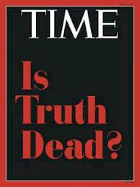
PARASHA SHEMOT MISHPATIM
Tomar la debida distancias

Slide 210
PARASHA SHEMOT MISHPATIM
Tomar la debida distancias
Al pagar en Wal-Mart, hace poco tiempo, todo lo que tuve que comprar fue un cuaderno en blanco; un bloc de dibujo encuadernado sin líneas.
Le dije al cajero medio cínicamente mientras hojeaba las páginas vacías que quería tener en mi posesión un libro que cada palabra en él es verdad.

Slide 211
PARASHA SHEMOT MISHPATIM
Tomar la debida distancias
Esta amable anciana con su nombre, "Junio" en su placa, intervino profundamente: "Bueno, siempre está la Torá, ¡eso es sin duda cierto!" Tuve que admitir que no podía estar más de acuerdo, pero mientras salía me seguía preguntando cómo sabía que todo era verdad.

Slide 212
PARASHA SHEMOT MISHPATIM
Tomar la debida distancias
La respuesta es, el Talmud nos dice: "¡La verdad es reconocible!"
Sabemos desde lo más profundo de nuestro ser cuando estamos frente a frente con el artículo auténtico.
En una sesión de preguntas y respuestas en Yeshiva hace más de 35 años, un estudiante planteó la siguiente dificultad a la que se enfrentaba:

Slide 213
PARASHA SHEMOT MISHPATIM
Tomar la debida distancias
“Antes de convertirme en religioso, estaba expuesto abiertamente a la inmoralidad y también a muchas imágenes.
Sin embargo, no me afectó. Ahora que me he vuelto “religioso”, el más mínimo contacto con estas cosas trastorna inmediatamente mi equilibrio moral.

Slide 214
PARASHA SHEMOT MISHPATIM
Tomar la debida distancias
Tal vez estaba cada vez mejor antes de convertirme en religioso”.
El rabino respondió con una historia. Era algo de lo que había sido testigo.
Iba caminando por las calles de Jerusalén. Una tubería de alcantarillado se había roto y había aguas residuales sin tratar por todas partes.

Slide 215
PARASHA SHEMOT MISHPATIM
Tomar la debida distancias
El hedor era insoportable y trató rápidamente de pasar y alejarse de lo desagradable de la situación.
Recuerdo la expresión de su rostro mientras revivía esto. Debe haber sido muy malo.

Slide 216
PARASHA SHEMOT MISHPATIM
Tomar la debida distancias
Dijo que había un grupo de hombres apostados allí para limpiar y reparar el desorden.
Estaba asombrado de que pudieran permanecer allí y trabajar hasta las rodillas en las aguas residuales.
¡Era tan intolerable!

Slide 217
PARASHA SHEMOT MISHPATIM
Tomar la debida distancias
Mientras pasaba rápido para no exponerse a los malos olores, sonó una sirena que indicaba el tiempo de descanso y el equipo detuvo el trabajo de inmediato, sacaron sus loncheras y comenzaron a comer.
No podía creer lo que acababa de presenciar.

Slide 218
PARASHA SHEMOT MISHPATIM
Tomar la debida distancias
El rabino continuó explicando que se habían vuelto tan insensibles a la suciedad de su entorno que podían permanecer totalmente ajenos al hedor.
Sus sentidos se habían embotado hasta el punto en que podían sentarse y comer en ese miserable lugar.

Slide 219
PARASHA SHEMOT MISHPATIM
Tomar la debida distancias
Cualquier otro peatón como él estaba disgustado por tener que pasar de largo y no podían alejarse más rápido.
¡Así también cuando se trata de inmoralidad! Una persona se vuelve insensible a ciertas vistas y escenas y después de un tiempo son como papel tapiz en su mente.

Slide 220
PARASHA SHEMOT MISHPATIM
Tomar la debida distancias
No logra sentir. La terrible desventaja es que estos sentidos son más útiles y significativos para construir una familia y crear un matrimonio saludable y esa respuesta emocional silenciada es un asesino de relaciones. Este embotamiento es la muerte de un órgano vital.

Slide 221
PARASHA SHEMOT MISHPATIM
Tomar la debida distancias
Todos apreciamos naturalmente el dulce aroma de la verdad y naturalmente nos disgusta el mal olor de la falsedad.
“Aléjate de la falsedad” advierte que permanezcamos sensibles a la VERDAD.

Slide 222
PARASHA SHEMOT MISHPATIM
Tomar la debida distancias
La sobreexposición a la necedad y la falsedad nos vuelve embotados a la receptividad incluso de la VERDAD más obvia. ¡La nariz sabe!

Slide 223
PARASHA SHEMOT MISHPATIM
¿Acepta la Biblia la esclavitud?
Ideas del Rabino Lev Meirowitz Nelson
Por qué es imperativo luchar contra la esclavitud a pesar de que la Torá lo tolera.
Muchos lectores de la Torá se sorprenden y se perturban cuando descubren sus aparentemente aprobadas referencias a la esclavitud.

Slide 224
PARASHA SHEMOT MISHPATIM
¿Acepta la Biblia la esclavitud?
Si. La Torá reconoce la existencia de esclavos y legisla algún aspecto de su trato. Incluso escuchamos acerca de algunos esclavos individuales, incluido Eliezer (el sirviente de Abraham) y las siervas Bilha y Zilpa, que dan a luz a varios de los hijos de Jacob.

Slide 225
PARASHA SHEMOT MISHPATIM
¿Acepta la Biblia la esclavitud?
De hecho, algunos propietarios de esclavos en el sur de Estados Unidos, e incluso algunos rabinos de la época, se refirieron a las leyes bíblicas de la esclavitud como justificación para la práctica.
Para aquellos de nosotros comprometidos tanto con la Torá como con el fin de la esclavitud (que sigue siendo un problema mundial en la actualidad), esto puede ser un poco difícil de aceptar.

Slide 226
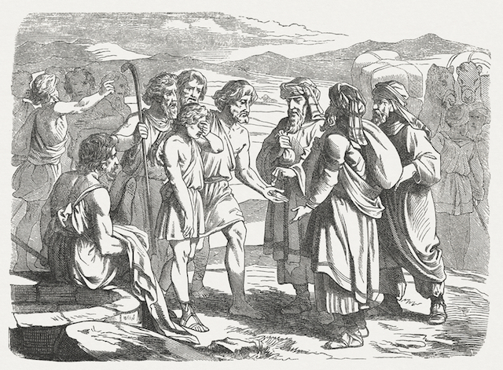
PARASHA SHEMOT MISHPATIM
Los hermanos de José lo vendieron como esclavo (Génesis 37) en una xilografía de un dibujo de Julius Schnorr von Carolsfeld (pintor alemán, 1794-1872).

Slide 227
PARASHA SHEMOT MISHPATIM
¿Acepta la Biblia la esclavitud?
Hay algunas formas de entender la esclavitud bíblica.
Primero, necesitamos distinguir entre las dos categorías de esclavos de la Torá: el Eved K'naani (esclavo no judío) y el Eved Ivri (esclavo judío).

Slide 228
PARASHA SHEMOT MISHPATIM
¿Acepta la Biblia la esclavitud?
El primero se refiere a los esclavos que permanecen así toda la vida; este último se refiere a los sirvientes contratados que intentan saldar una deuda o recaudar dinero para sus familias.
El Eved Ivri funciona durante un período de tiempo determinado y luego se libera.

Slide 229
PARASHA SHEMOT MISHPATIM
¿Acepta la Biblia la esclavitud?
Con la sensibilidad ética actual, es fácil argumentar que debemos extender las protecciones ordenadas para los judíos para incluir a toda la humanidad, como lo hace el rabino Jill Jacobs en There Shall Be No Needy: Pursuing Social Justice Through Jewish Law and Tradition.

Slide 230
PARASHA SHEMOT MISHPATIM
¿Acepta la Biblia la esclavitud?
Simplemente podríamos responder que la esclavitud era una norma cultural en el período de tiempo de la Biblia, pero los tiempos han cambiado.
Quizás la Torá, con su liberación ordenada de esclavos judíos y protecciones para todos los esclavos (por ejemplo, al otorgar un día libre en Shabat) incluso mejora las condiciones habituales de los esclavos.

Slide 231
PARASHA SHEMOT MISHPATIM
¿Acepta la Biblia la esclavitud?
Jacob Milgrom, en Levítico 23-27: The Anchor Yale Bible Commentaries, va incluso más allá, sugiriendo que la Torá en realidad trata de hacer que esclavizar a otros sea difícil, si no imposible. Escribe: "Para los israelitas, ambos tipos de esclavitud, bienes muebles y deudas, están prohibidos".

Slide 232
PARASHA SHEMOT MISHPATIM
¿Acepta la Biblia la esclavitud?
En otras palabras, ningún judío puede poseer a otra persona, y las restricciones estrictas limitan el tiempo que una persona puede ser retenida como sirviente antes de que se pague la deuda. Esto es especialmente relevante hoy en día, cuando la servidumbre por deudas sigue siendo una forma importante de esclavitud.

Slide 233
PARASHA SHEMOT MISHPATIM
¿Acepta la Biblia la esclavitud?
El análisis de Milgrom se centra en Levítico 25, donde en el versículo 42 Dios dice: “Porque son Mis siervos, a quienes liberé de la tierra de Egipto; no pueden entregarse a la servidumbre”. El Talmud usa este mismo versículo como evidencia para decir que los trabajadores siempre tienen derecho a renunciar, es decir, no se les puede obligar a trabajar más allá del período que deseen (Bava Metzia 77a).

Slide 234
PARASHA SHEMOT MISHPATIM
¿Acepta la Biblia la esclavitud?
También es relevante señalar que los rabinos posteriores eliminaron la categoría de Eved Ivri.
El rabino Shimon ben Tzemach Duran, la autoridad española y norteafricana de los siglos XIV-XV conocido como Tashbetz, dictaminó que esta categoría legal dejó de existir después del exilio de las 10 tribus del norte de Israel:

Slide 235
PARASHA SHEMOT MISHPATIM
¿Acepta la Biblia la esclavitud?
Hoy en día, cuando el Jubileo [un año en el que todas las deudas debían ser perdonadas] no está vigente, en el caso de alguien que pierde todas sus posesiones, la Torá no le da permiso a esta persona para venderse a sí misma de manera que sería como un esclavo hebreo, es decir, que su cuerpo fuera adquirido por otro.

Slide 236
PARASHA SHEMOT MISHPATIM
¿Acepta la Biblia la esclavitud?
Más bien, esta persona debe contratarse a sí mismo como trabajador, y si esta persona se ha contratado a sí mismo, aunque se le llame "sirviente", no ha sido adquirido en absoluto, y puede renunciar incluso en medio del período de tiempo acordado, como dice

Slide 237
PARASHA SHEMOT MISHPATIM
¿Acepta la Biblia la esclavitud?
“Porque los hijos de Israel son mis siervos”, y no siervos de siervos. Si una persona pidió dinero prestado, carga con esta deuda, pero su cuerpo no ha sido adquirido en absoluto por el prestamista. Más bien, debe devolver el préstamo cuando pueda, o puede devolverlo con trabajo, sacando de sus ganancias lo suficiente para pagar su propia comida, pero no lo suficiente para la comida de su hogar. (Tashbetz 2:27)

Slide 238
PARASHA SHEMOT MISHPATIM
¿Acepta la Biblia la esclavitud?
También debemos recordar que los judíos siempre han leído la Torá a través de una lente interpretativa rabínica y no simplemente en el sentido claro de sus palabras.

Slide 239
PARASHA SHEMOT MISHPATIM
¿Acepta la Biblia la esclavitud?
Con respecto a los esclavos no judíos, el rabino Samson Raphael Hirsch, el erudito alemán del siglo XIX a menudo identificado como el padre de la ortodoxia moderna, en su análisis de la Torá ofrece el siguiente comentario sobre el caso en Deuteronomio 23: 16-17 de un esclavo no judío que huye de su amo:

Slide 240
PARASHA SHEMOT MISHPATIM
¿Acepta la Biblia la esclavitud?
Las autoridades israelitas están obligadas a extender a tal esclavo su patrocinio y preocupación, y de acuerdo con el sistema de Maimónides (Leyes de los esclavos 8:10), que se afirma en el Shulján Aruj (Yoreh De'ah 167: 85), deben lograr la liberación del esclavo, y para este propósito deben ofrecer al propietario estas opciones:

Slide 241
PARASHA SHEMOT MISHPATIM
¿Acepta la Biblia la esclavitud?
O le escribe al esclavo una factura de manumisión y acepta a cambio un pagaré por el valor monetario del esclavo, o si se niega, el tribunal anulará la esclavitud y el esclavo quedará libre. (Traducción de Meirowitz Nelson, del texto hebreo en una publicación de 1989 del comentario de Hirsch)

Slide 242
PARASHA SHEMOT MISHPATIM
¿Acepta la Biblia la esclavitud?
En otras palabras, el dueño de esclavos pierde la propiedad del esclavo de cualquier manera; la opción que tiene es si cumplir con la orden del tribunal, en cuyo caso se le compensa por el dinero que invirtió en el esclavo para empezar, o resistir, en cuyo caso lo pierde todo.

Slide 243
PARASHA SHEMOT MISHPATIM
¿Acepta la Biblia la esclavitud?
De cualquier manera, Hirsch deja en claro que poseer esclavos, incluso no judíos, no es aceptable.
Un último enfoque es seguir la lectura de Nahmanides de Deuteronomio 6:18, "Y harás lo recto y bueno a los ojos de Dios".

Slide 244
PARASHA SHEMOT MISHPATIM
¿Acepta la Biblia la esclavitud?
Nahmanides lee este mandamiento aparentemente adicional como un mandato para no convertirse en un birshut ha-Torah naval, un degenerado con el permiso de la Torah. Es decir, además de los mandamientos específicos enumerados en la Torá, también hay una regla general:

Slide 245
PARASHA SHEMOT MISHPATIM
¿Acepta la Biblia la esclavitud?
No creas que hay lagunas que puedes aprovechar para ser cruel.
Seguramente hoy, dar la espalda a los esclavos porque la Torá permite la esclavitud sería un acto de degeneración moral.

Slide 246
PARASHA SHEMOT MISHPATIM
¿Acepta la Biblia la esclavitud?
Extraído con permiso de "Fighting Modern-Day Slavery" de T’ruah, disponible como descarga gratuita en truah.org/slaveryhandbook. T’ruah: The Rabbinic Call for Human Rights reúne a rabinos y cantores de todas las corrientes del judaísmo, junto con todos los miembros de la comunidad judía, para actuar según el imperativo judío de respetar y promover los derechos humanos de todas las personas.

Slide 247
PARASHA SHEMOT MISHPATIM
Cuando solo Oyes lo que quieres Escuchar
Si lo sabes todo, no hay nada que puedas escuchar. - Nathan Safran
Ideas del Rabino Eliyahu Safrán
Parashat Yitró comienza diciéndonos que Yitró "... escuchó sobre todo lo que Dios ha hecho por Moshé y su pueblo cuando los sacó de Egipto".

Slide 248
PARASHA SHEMOT MISHPATIM
Cuando solo Oyes lo que quieres Escuchar
Pero esta declaración plantea la pregunta, ¿qué escuchó exactamente que lo hizo venir?
Rashí responde que escuchó sobre la división del mar y la guerra con Amalek.
De Verdad? Sólo Yitró escuchó?
¿No está escrito en la Shirá que "las naciones del mundo escucharon y se estremecieron"?

Slide 249
PARASHA SHEMOT MISHPATIM
Cuando solo Oyes lo que quieres Escuchar
¿Cómo conciliar esta aparente contradicción?
El Zohar enseña que el texto nos dice que "... el mundo entero escuchó y no se humilló, mientras que Yitró escuchó y se humilló y se acercó para temer a Dios".
La sabiduría de esta enseñanza debería ser familiar para todos los que nos abrimos paso en el mundo moderno.

Slide 250
PARASHA SHEMOT MISHPATIM
Cuando solo Oyes lo que quieres Escuchar
Después de todo, todo lo que hacemos es escuchar.
Nos bombardean para escuchar: información, perspicacia, secretos, anuncios, susurros y gritos; verdades y advertencias, enseñanzas y sabiduría. Lo escuchamos todo, en el sentido de que nuestros oídos, nuestros órganos auditivos, captan la información.

Slide 251
PARASHA SHEMOT MISHPATIM
Cuando solo Oyes lo que quieres Escuchar
Pero realmente no escuchamos.
Resulta que para escuchar genuinamente, necesitamos más que nuestros oídos, también necesitamos nuestros corazones.
Pero incluso en esto fallamos porque no escuchamos con nuestros corazones. Como resultado, somos sordos emocional y espiritualmente.

Slide 252
PARASHA SHEMOT MISHPATIM
Cuando solo Oyes lo que quieres Escuchar
Esto es cierto en nuestro hogar, en nuestros lugares de trabajo, nuestros shuls; en nuestras comunidades, en nuestra nación.
Estamos encerrados en prisiones de sordera, moviéndonos como zombies con auriculares Bluetooth en nuestros oídos; caminando por las calles como esquizofrénicos:

Slide 253
PARASHA SHEMOT MISHPATIM
Cuando solo Oyes lo que quieres Escuchar
hablando con personas que otros no pueden ver, cantando con música que nadie más puede discernir, perdido en mundos autónomos y herméticamente sellados de nuestra creación y la creación de intereses comerciales y fuerzas más allá de nuestra imaginación.

Slide 254
PARASHA SHEMOT MISHPATIM
Cuando solo Oyes lo que quieres Escuchar
Entonces, algunos podrían decir, Nu, ¿qué hay de malo en eso?
¿Qué hay de malo en crear un espacio cómodo para nosotros en un mundo ocupado y cacofónico?
¿Qué tiene de malo ser "sordo" para el mundo que nos rodea?

Slide 255
PARASHA SHEMOT MISHPATIM
Cuando solo Oyes lo que quieres Escuchar
Lo que está mal es que, lamentablemente, cuando la vida tiene el potencial de ser una sinfonía magnífica, ser sordo significa, por definición, perderse.
Como enseña el Midrash (Tanchuma Yitro 2): "Hay quienes escuchan y pierden, y quienes escuchan y se benefician".
Algunos escuchan Y algunos oyen.

Slide 256
PARASHA SHEMOT MISHPATIM
Cuando solo Oyes lo que quieres Escuchar
¿Qué se necesitaría para realmente "escuchar"?
Zev ben Eliyahu Zafrán, un terapeuta consumado, responde: “La voluntad de desafiar las propias suposiciones; un deseo de aprender de todos; mantenerse atento y presente mientras el otro habla; y practicar la reflexión hacia atrás son algunas técnicas que ayudan a escuchar ".

Slide 257
PARASHA SHEMOT MISHPATIM
Cuando solo Oyes lo que quieres Escuchar
O, en el lenguaje de los profetas, para "inclinar tu oído".
El Midrash, en Shemot Rabáh 27: 9, ofrece la siguiente alegoría al verso donde Isaías insta a la gente a: “Inclina tu oído y ven a Mí; escucha y tu alma vivirá ". –
Tan preciosos son los judíos para Dios que Él los atrae.

Slide 258
PARASHA SHEMOT MISHPATIM
Cuando solo Oyes lo que quieres Escuchar
Él les dijo: ‘Si uno se cae del techo y todo su cuerpo está herido, y el médico lo visita y le pone una venda en la cabeza, los brazos y las piernas, y en todo el cuerpo, queda totalmente envuelto en vendajes. Yo no soy así.
El hombre tiene 248 órganos y uno de ellos es el oído.

Slide 259
PARASHA SHEMOT MISHPATIM
Cuando solo Oyes lo que quieres Escuchar
Si todo el cuerpo está manchado de pecado, pero el oído oye y escucha, entonces todo el cuerpo recibe vida ".
Escuchar es vivir.
Ser sordo es estar muerto para el mundo en el que Dios nos ha colocado.
Yitró escuchó. ¡Tanto que pudo proclamar, Baruj Hashem!

Slide 260
PARASHA SHEMOT MISHPATIM
Cuando solo Oyes lo que quieres Escuchar
¡Imagina cómo debe haber sido escuchar tan sinceramente! Era crucial para él escuchar. Escuchó tan sinceramente que, incluso antes de que se entregue la Torá, incluso antes. Y Dios habló, Yitró escuchó.
En otras palabras, antes de que Dios pueda hablarnos, debemos ser capaces y estar dispuestos a escuchar.

Slide 261
PARASHA SHEMOT MISHPATIM
Cuando solo Oyes lo que quieres Escuchar
Debemos abrir nuestros corazones y no solo nuestros oídos.
Sin embargo, cometemos un grave error cuando suponemos que solo necesitamos abrir nuestros corazones y oídos en lugares y momentos de gran santidad como el Sinaí, o tal vez en Shul.

Slide 262
PARASHA SHEMOT MISHPATIM
Cuando solo Oyes lo que quieres Escuchar
Yo diría que es aún más importante que nuestros oídos y corazones estén abiertos todos los días.
De hecho, esta es la lección que aprendemos cuando recurrimos a Mishpatim.
“Y estas son las ordenanzas (Mishpatim) que deberás colocar delante de ellas”.

Slide 263
PARASHA SHEMOT MISHPATIM
Cuando solo Oyes lo que quieres Escuchar
La Torá acababa de ser revelada en el Sinaí, y Dios inmediatamente recurre a la esencia de la vida judía: no el ritual, ni la sinagoga, el templo y las formalidades de la religión, sino Mishpatim, la vida cotidiana y el vivir, asuntos de negocios, derecho civil y civil.

Slide 264
PARASHA SHEMOT MISHPATIM
Cuando solo Oyes lo que quieres Escuchar
El Talmud enseña que quien desee convertirse en una persona religiosamente devota debe tener cuidado con las leyes de daños (milei d’nezikin).
Isaías enseña que "Sión será redimida por la justicia".
Qué quiere decir todo esto?

Slide 265
PARASHA SHEMOT MISHPATIM
Cuando solo Oyes lo que quieres Escuchar
Es decir, la honestidad, la integridad y todo lo que la vida civil y las relaciones sociales implican, por las decenas de mitzvot y halajot de Mishpatim, por la justicia y la honestidad cuando se trata de lesiones personales, daños al ganado, propiedad, robo, secuestro, shomrim (policía), préstamos, devolución de objetos perdidos ...

Slide 266
PARASHA SHEMOT MISHPATIM
Cuando solo Oyes lo que quieres Escuchar
en otras palabras, ¡los elementos básicos de nuestra vida cotidiana!
¿Qué tiene que ver todo esto con la audición? Para hacer la conexión vital, uno solo necesita ver cómo se abre Mishpatim. “Cuando un hombre adquiere un esclavo / esclavo judío, trabajará durante seis años y en el séptimo quedará en libertad.

Slide 267
PARASHA SHEMOT MISHPATIM
Cuando solo Oyes lo que quieres Escuchar
Pero si el siervo dice: 'Amo a mi amo, a mi esposa y a mis hijos, no iré libre', entonces su amo lo llevará a la corte y lo llevará a la puerta o al poste de la puerta, y su amo le perforará la oreja con el punzón, y él le servirá para siempre.
Servirle "para siempre".

Slide 268
PARASHA SHEMOT MISHPATIM
Cuando solo Oyes lo que quieres Escuchar
¿Hay algo que defina la "esclavitud" más que esto?
¿Y quién es un esclavo judío?
Uno que robó y no puede pagar la restitución o alguien tan empobrecido que no tiene más remedio que venderse a la servidumbre, donde tendrá "todo lo que necesita y algo más".

Slide 269
PARASHA SHEMOT MISHPATIM
Cuando solo Oyes lo que quieres Escuchar
Como explica Ramban, nuestro sistema de leyes y comportamientos civiles comienza con este "período" de servicio de seis años para reforzar el más básico de los preceptos judíos: la libertad es un don divino que nunca debe darse por sentado.
La libertad es nuestra solo porque Dios nos redimió de la esclavitud.

Slide 270
PARASHA SHEMOT MISHPATIM
Cuando solo Oyes lo que quieres Escuchar
El fiador regresa a la libertad en el séptimo año para recordar la creación y el sábado después de seis días de "trabajo".
Por lo tanto, la libertad después de seis años es un recordatorio de la propia libertad de Israel de la esclavitud egipcia.

Slide 271

Fuentes: Torah, Talmud, Jewish Concepts, Wikipedia, Kabbalah Online, Zohar, Rambán, Rashí, Maimónides, Bereshit con Rashí, El Jumash, Sefaria, Dr. Yael Ziegler. Jewish Family & Life – Nancy Reuben Greenfield, MJL
Imágenes: Sweet Publishing/FreeBibleimages.org.
https://www.chabad.org/kabbalah/article_cdo/aid/688407/jewish/42-Journeys-of-the-Soul.htm
http://www.ascentofsafed.com/cgi-bin/ascent.cgi?Name=mm-kipur
http://www.psyche.com/psyche/lex/qbl/42letter_name.html
Derechos Reservados Shalom Haverim Org
http://www.shalomhaverim.org
Director: -
ELIYAHU BAYONA BEN YOSEF
22 de Shevat 5785 – Febrero 20, 2025- Monsey New York

